Slide 1
LaTeX’i Özelleştirmek
Yeni Komutlar

Slide 2
LaTeX’i Özelleştirmek
Yeni Komutlar
Bu kısımda, tanımlanan komutun adı belirtilir.

Slide 3
LaTeX’i Özelleştirmek
Yeni Komutlar
Bu kısımda tanımlanan komutun adı belirtilir.
Bu kısımda, tanımlanan komutun ne iş yapacağı belirtilir

Slide 4
LaTeX’i Özelleştirmek
Yeni Komutlar
Opsiyonel olan bu kısımda, tanımlanan komutun kaç adet argüman kullanacağı belirtilir. Kullanılabilecek maksimum argüman sayısı 9; ön tanımlı değer ise 0 dır.
Bu kısımda tanımlanan komutun adı belirtilir.
Bu kısımda tanımlanan komutun ne iş yapacağı belirtilir

Slide 5
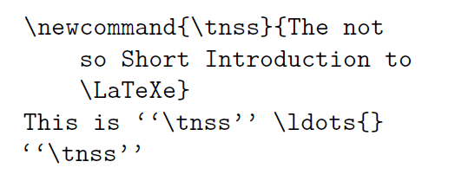
LaTeX’i Özelleştirmek
Yeni Komutlar

Slide 6
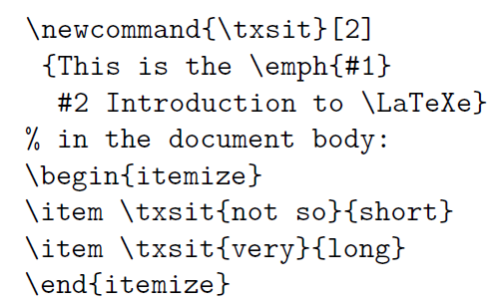
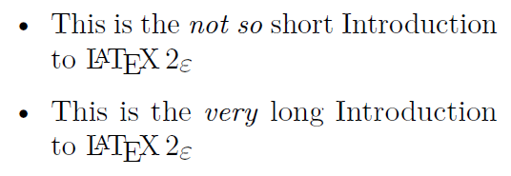
LaTeX’i Özelleştirmek
Yeni Komutlar

Slide 7
LaTeX’i Özelleştirmek
Yeni Ortamlar

Slide 8
LaTeX’i Özelleştirmek
Yeni Ortamlar
Bu kısımda, ortama başlamadan önce ekrana yansıyacak olanlar belirtilir.

Slide 9
LaTeX’i Özelleştirmek
Yeni Ortamlar
Bu kısımda, \end{name} komutu ile yapılacak olanlar belirtilir.

Slide 10
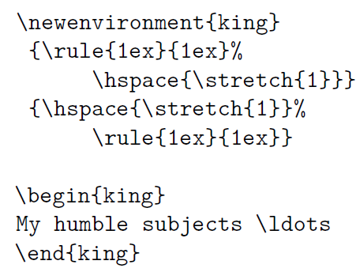
LaTeX’i Özelleştirmek
Yeni Ortamlar

Slide 11
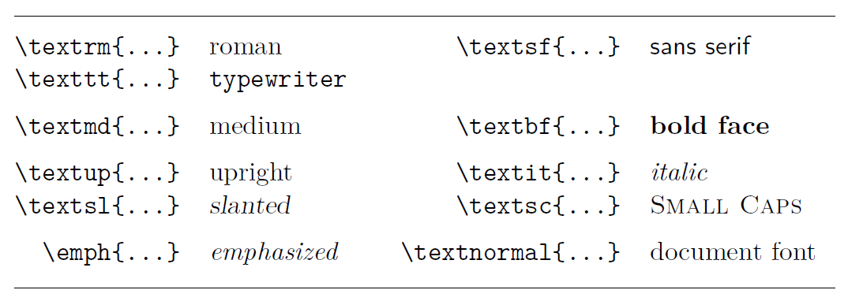
LaTeX’i Özelleştirmek
Font türleri ve büyüklükleri
Font Türleri

Slide 12
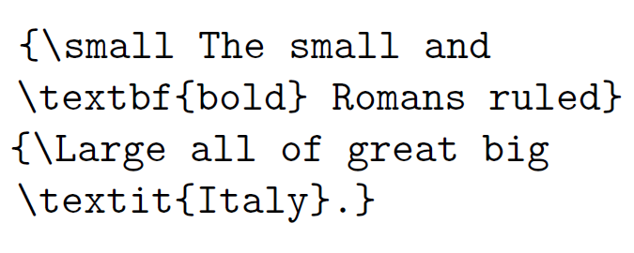
LaTeX’i Özelleştirmek
Font türleri ve büyüklükleri
Font Türleri

Slide 13
LaTeX’i Özelleştirmek
Font türleri ve büyüklükleri
Font Büyüklükleri

Slide 14
LaTeX’i Özelleştirmek
Font türleri ve büyüklükleri
Font Büyüklükleri

Slide 15
LaTeX’i Özelleştirmek
Boşluklar
Satırlar arası boşluğu ayarlamak için begin{document} komutundan önceki kısma \linespread{faktör} komutu kullanılır.
1.5 kat genişlemiş satırlar için \linespread{1.3}, 2 kat genişlemiş satırlar için \linespread{1.6} kullanınız.

Slide 16
LaTeX’i Özelleştirmek
Boşluklar
\linespread komutundan daha uygun bir komut aşağıdaki gibidir.

Slide 17
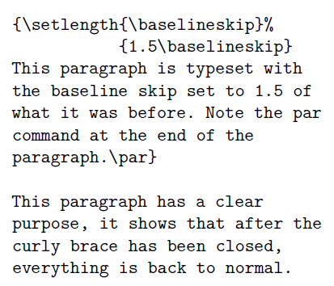
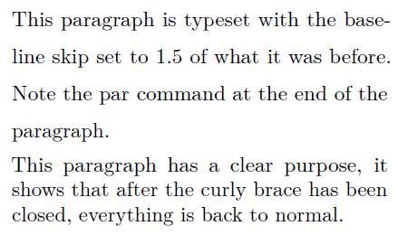
LaTeX’i Özelleştirmek
Boşluklar

Slide 18
LaTeX’i Özelleştirmek
Boşluklar

Slide 19
LaTeX’i Özelleştirmek
Boşluklar
Paragraflar

Slide 20
LaTeX’i Özelleştirmek
Boşluklar
Paragraflar
Paragrafın ilk satırının ne kadar içeriden başlayacağını belirtir. Bu kavrama indent denir. Bu örnekte paragraf indentinin sıfır olarak ayarlandığı görülüyor.

Slide 21
LaTeX’i Özelleştirmek
Boşluklar
Paragraflar
İki paragraf arasındaki boşluğu tanımlar. Burada ‘plus’ ile gerektiğinde boşluğun ne kadar artırılabileceği, ‘minus’ ile de gerektiğinde boşluğun ne kadar azaltılabileceği belirtilmektedir.

Slide 22
LaTeX’i Özelleştirmek
Boşluklar
Paragraflar
\indent komutu ile içeriden başlamayan bir paragrafın içeriden başlaması sağlanır. Bu komut elbette \parindent değeri sıfıra eşitlenmemiş olan dokümanlarda bir etkiye sahiptir.
Her bölümün ilk paragrafını içeriden başlatmak için indentfirst paketinin yüklenmesi yeterlidir.

Slide 23
LaTeX’i Özelleştirmek
Boşluklar
Paragraflar
\noindent komutu ile içeriden başlayan bir paragrafın içeriden başlaması engellenir.

Slide 24
LaTeX’i Özelleştirmek
Boşluklar
Yatay Boşluklar
\hspace{length} komutu ile yatay boşluk yaratılır. Eğer tanımlanacak boşluk bir satırın sonunda ya da başında da oluşsun isteniyorsa \hspace* komutu kullanılmalıdır.

Slide 25
LaTeX’i Özelleştirmek
Boşluklar
Yatay Boşluklar
\stretch{n} komutu özel bir elastik boşluk tanımlar. \hspace komutu ile kullanıldığında satır dolana kadar boşluk bırakılması sağlanır. Çoklu kullanıldığında belirtilen ‘n’ çarpanı oranında boşluklar oluşur

Slide 26
LaTeX’i Özelleştirmek
Boşluklar
Yatay Boşluklar
\stretch{n} komutu özel bir elastik boşluk tanımlar. \hspace komutu ile kullanıldığında satır dolana kadar boşluk bırakılması sağlanır. Çoklu kullanıldığında belirtilen ‘n’ çarpanı oranında boşluklar oluşur

Slide 27
LaTeX’i Özelleştirmek
Boşluklar
Yatay Boşluklar

Slide 28
LaTeX’i Özelleştirmek
Boşluklar
Düşey Boşluklar
\vspace{length} komutu ile düşey boşluk yaratılır. Eğer tanımlanacak boşluk bir sayfanın en üstünde ya da en altında da oluşsun isteniyorsa \vspace* komutu kullanılmalıdır.

Slide 29
LaTeX’i Özelleştirmek
Boşluklar
Düşey Boşluklar
\vspace{length} komutu \stretch komutu ve \pagebreak komutu ile birlikte kullanıldığında bir sayfanın sonuna kadar ötelenmiş bir yazı hatta bir sayfanın düşey olarak tam ortasına yerleştirilmiş bir yazı elde edilebilir.

Slide 30
LaTeX’i Özelleştirmek
Boşluklar
Düşey Boşluklar
Bu kodu deneyiniz!!!

Slide 31
LaTeX’i Özelleştirmek
Boşluklar
Düşey Boşluklar
\\[uzunluk] komutu ile bir paragraf içinde yeni satıra düşey olarak ne kadar uzaklıkta başlanacağı belirtilebilir.
\bigskip, \medskip ve \smallskip gibi komutlarla Latex için önceden tanımlanmış sabit miktarlarda düşey uzaklıklar bırakılabilir.

Slide 32
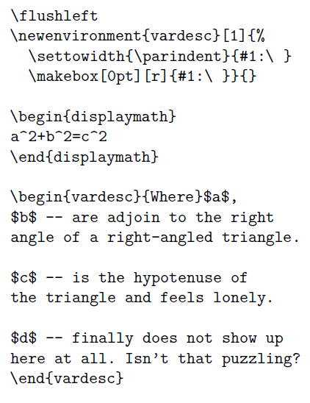
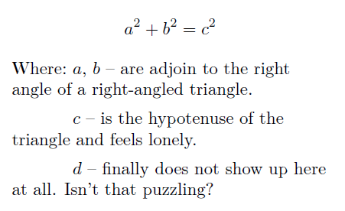
LaTeX’i Özelleştirmek
Boşluklar

Slide 33
LaTeX’i Özelleştirmek
Kutular
Kutunun konumunu belirtir.
b: kutunun altı satır ile aynı hizada
c: kutunun ortası satır ile aynı hizada
t: kutunun üstü satır ile aynı hizada

Slide 34
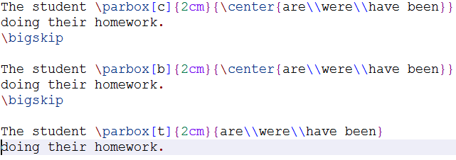
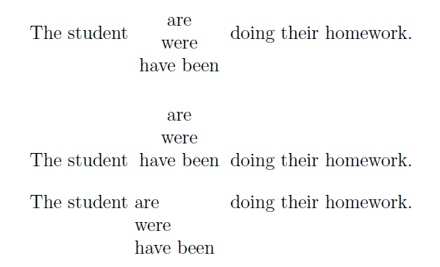
LaTeX’i Özelleştirmek
Kutular

Slide 35
LaTeX’i Özelleştirmek
Kutular
Düşey olarak ortalanmama sorunu…

Slide 36
LaTeX’i Özelleştirmek
Kutular

Slide 37
LaTeX’i Özelleştirmek
Kutular
Sadece yatay olarak hizalanan metin üzerinde etkili ve iç içe kutu yerleştirilmesine olanak veren bir özel komut daha vardır.

Slide 38
LaTeX’i Özelleştirmek
Kutular
width parametresi kutunun dıştan ölçüldüğünde elde edilen genişliğini verir.

Slide 39
LaTeX’i Özelleştirmek
Kutular
pos parametresi kutunun içeriğinin nasıl hizalanacağını belirtir. c: ortalı , r: sağa dayalı, l: sola dayalı ve s: iki yana yayılmış biçiminde seçenekleri vardır.

Slide 40
LaTeX’i Özelleştirmek
Kutular
\framebox komutu \makebox ile tıpatıp aynı özelliklere sahiptir ancak içeriğin etrafına çizgi çizer.
\framebox

Slide 41
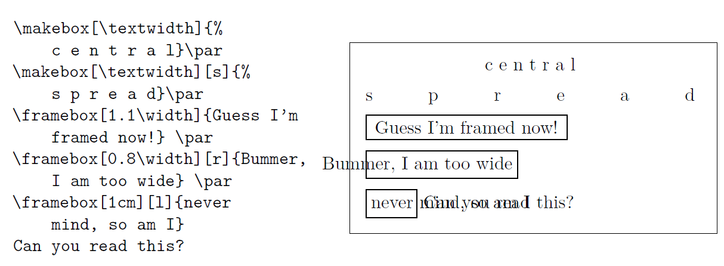
LaTeX’i Özelleştirmek
Kutular

Slide 42
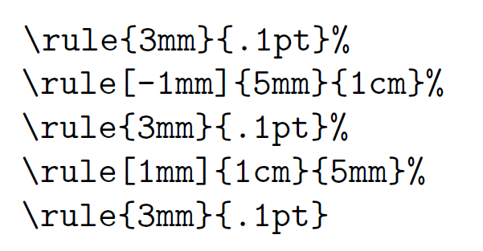
LaTeX’i Özelleştirmek
Kutular

Slide 43
LaTeX’i Özelleştirmek
Kutular
3 milimetre genişliğinde 1 milimetre yüksekliğinde bir çizgi

Slide 44
LaTeX’i Özelleştirmek
Kutular
Satırın 1mm altında, 5 mm genişliğinde ve 1 cm yüksekliğinde bir çizgi

